Slide 1







Slide 2
Sommaire
  Notre parcours
  Intégration, livraison et déploiement continus
  La place des tests au sein de l’I.C.
  Présentation d’une solution
  Questions
Notes:
1 min

Slide 3



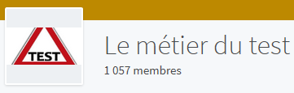



Notre parcours
Marc
Ingénieur test
6 ans d’expérience
Audrey
Ingénieure développement Web
9 ans d’expérience
Profil Linkedin de Marc
Profil Linkedin d’Audrey
Notes:
1 min

Slide 4
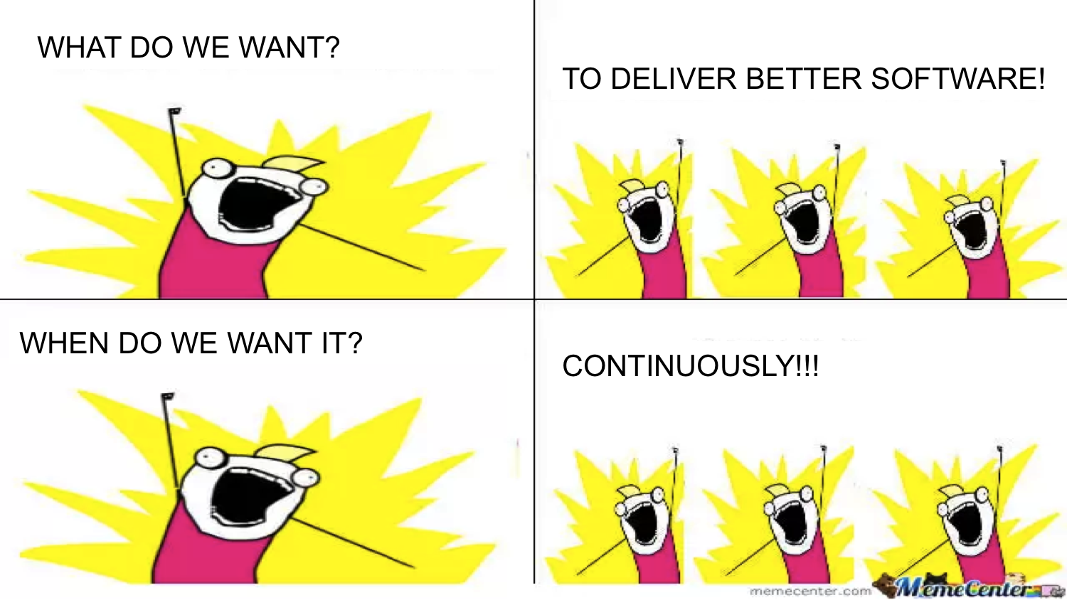
Intégration, livraison et déploiement continus
Notes:
M – 15 sec

Slide 5
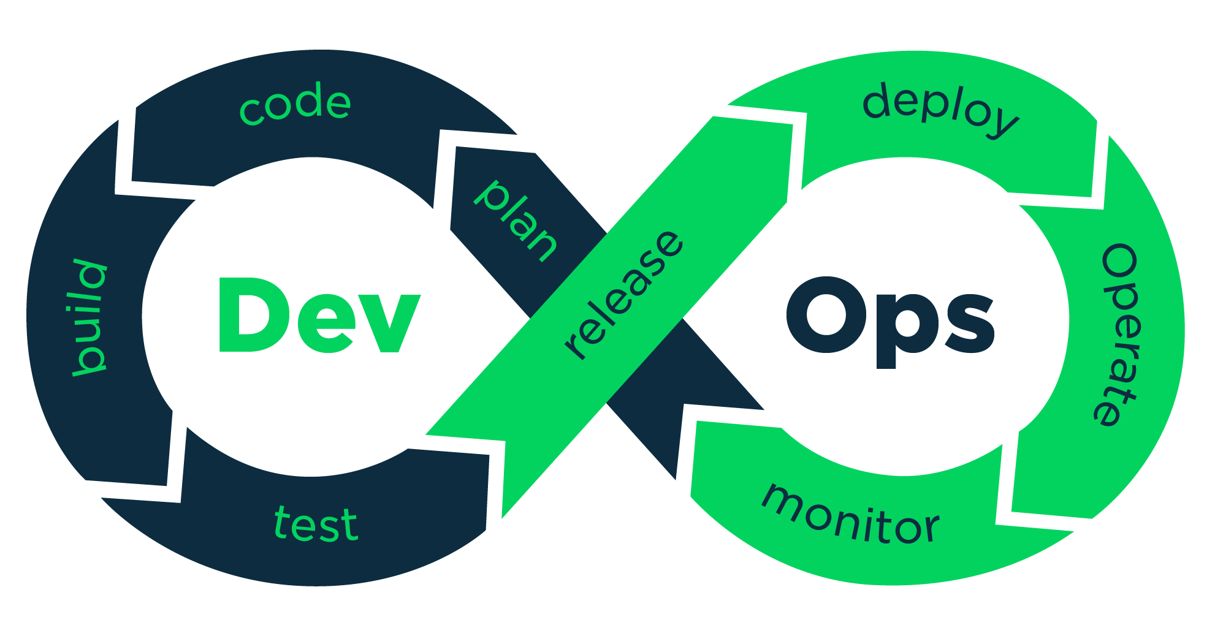
Quelques définitions…
Rappels et définitions :
    Agile
    Devops
    I.C. / L.C. / D.C.
    TDD
Notes:
M – 30 sec

Slide 6

AGILE, oui, mais souple aussi ?
4 valeurs fondamentales
12 principes généraux dont :
  Orientation client
  Livrables fréquents et réguliers
  Construction incrémentale
  …
Différentes méthodes de travail :
  SCRUM
  KANBAN
  …
Notes:
A – 2 min
4 valeurs fondamentales :
Individus et interactions plutôt que processus et outils
Fonctionnalités opérationnelles plutôt que documentation exhaustive
Collaboration avec le client plutôt que contractualisation des relations
Acceptation du changement plutôt que conformité aux plans
philosophie: multiplier les communications entre les différents membres du projet
Douze principes généraux
Satisfaire le client en priorité
Livrer le plus souvent possible des versions opérationnelles de l’application
Faire avancer le projet à un rythme soutenable et constant
Mesurer l’avancement du projet en termes de fonctionnalités de l’application
Accueillir favorablement les demandes de changement
Assurer une coopération permanente entre le client et l’équipe projet
Construire des projets autour d’individus motivés
Privilégier la conversation en face à face
Porter une attention continue à l’excellence technique et à la conception
Faire simple
Responsabiliser les équipes
Ajuster à intervalles réguliers son comportement et ses processus pour être plus efficace
Certaines méthodes de travail pouvant être combinées les unes avec les autres du moment qu’elles respectent les 12 factors

Slide 7

Le devOps, kezako ?
DevOps n’est ni une personne, ni une compétence, c’est une philosophie de travail.
4 piliers :
  Culture
  Automatisation
  Mesure
  Partage
Notes:
A – 2m30
On retrouve quelques uns des principes de l’agilité dans la philosophie devOps.
L’agilité ne prenant en compte que la partie développement et fonctionnel, la partie opérationnelle est laissée complètement en dehors de ces méthodes de travail.
C’est la fusion des équipes de dev et d’ops; la fin de la scission entre les opérationnels et les développeurs. Les développeurs intègrent les problématiques des ops et les ops intègrent les problématiques des développeurs. Ils travaillent tous dans une même équipe et pour un but commun.
Le devOps est, en quelques sortes, une extension de l’agilité intégrant la place des opérationnels dans le processus avant, pendant et après le projet grâce aux 4 pilliers que sont
Culture => Une même culture devOps au sein de l’équipe. Devs et Ops parlent le même langage, partagent les mêmes problématiques et échangent constamment leurs informations.
Mesure => Le but des KPI est de permettre d’avoir une vision objective et continue des différents facteurs clés de l’applicatif. L’accumulation de ces mesures permet de faire évoluer l’applicatif par itération dans un but d’amélioration constante. Une mesure qui ne fait pas changer de point de vue sur l’applicatif n’est pas une bonne mesure.
Partage => Les informations doivent circuler au sein de l’équipe. Pour ce faire, la mise en place d’outils communs est nécessaire.
Automatisation => une fois qu’on a bien intégré les précédents piliers, on peut automatiser les tâches répétitives.

Slide 8
I.C. / L.C. / D.C.
Développement
Build
Tests
Delivery
Déploiement
Tests
Tests
Intégration continue
Livraison continue
Déploiement continu
Intégration
Qualification
Production
Notes:
M-2min
Intégration continue :
L'intégration continue est un ensemble de pratiques consistant à vérifier à chaque modification de code source que le résultat des modifications ne produit pas de régression dans l'application développée et que les nouvelles fonctionnalités sont implémentées correctement.
L’intégration continue (« Continuous Integration ») fait référence aux activités d’intégration, d’assemblage (« build ») et de test du code dans l’environnement de développement.
3 phases jusqu’à l’intégration : du développement au tests réalisés par les développeurs (TU, checkstyle, test auto, bonnes pratiques, audits de sécurité autmatiques, …)
Livraison continue :
La livraison continue (« Continuous Delivery”) est une pratique visant à construire un logiciel pour qu’il puisse être déployé en production à tout moment.
La livraison continue se fonde sur l’intégration continue, ajoutant les étapes finales nécessaires pour le déploiement en production.
2 phases supplémentaires jusqu’à la qualification : livraison puis passage des tests par les équipes QA (manuels, régression, …)
Déploiement continue :
Le déploiement continu (« Continuous Deployment ») signifie que tout changement traverse tout le pipeline et est automatiquement mis en production, entraînant quotidiennement de nombreux déploiements.
Le déploiement continu est souvent confondue avec la livraison continue.
2 dernières phases jusqu’à la production : déploiement des livrables en production puis tests finaux (équipes QA / bench / audits sécu manuels / …)
La livraison continue veut simplement dire que l’équipe est capable de réaliser ces déploiements fréquents mais qu’elle a la possibilité de ne pas le faire. Pour faire du déploiement continu, il est impératif de faire de la livraison continue.

Slide 9
Test Driven Development (TDD)
Ajouter un test
Exécuter le test
Implémenter la fonctionnalité
Exécuter le test
Refactoring du code
Exécution de l’ensemble des tests
Notes:
M-1m
Le test-driven development (TDD) ou en français développement piloté par les tests est une technique qui préconise d'écrire les tests unitaires avant d'écrire le code source.
Parler de l’ATDD
TDD comporte six étapes :
écrire un premier test ;
vérifier qu'il échoue (car le code qu'il teste n'existe pas), afin de vérifier que le test est valide ;
écrire juste le code suffisant pour passer le test ;
vérifier que le test passe ;
puis refactorer le code, c'est-à-dire l'améliorer tout en gardant les mêmes fonctionnalités.
Exécution de l’ensemble des tests (pour non regression)
L’intérêt d’une telle méthode est de garantir une qualité constante de code, de préciser les spécifications et donc son comportement lorsqu’il sera exposé. Le code est donc considéré comme plus juste et plus fiable car l’applicatif est utilisé avant même qu’il existe. Elle permet aussi d’éviter les erreurs de conception dues à une précipitation dans l'implémentation avant d'avoir défini les objectifs. Elle permet aussi d’accroître la productivité et la confiance d’une équipe de développement car les test garantissent que le code a déjà fonctionné. Ce qui signifie que le refactoring peut entraîner des changements radicaux dans le design, le comportement du code est préservé. On assure ainsi la vérification automatique de la non-régression.

Slide 10







Les enjeux de la démarche
Evolutivité
TTM : Vite fait, Bien fait
Réduction du coût total
Industrialiser
Notes:
A-1m30
Pourquoi mettre en place ces méthodes?
La mise en place de ces démarches permettent de tendre vers 4 buts :
Une évolutivité constante : de tout petit, on peut vite devenir très grand et très fort par le biais des itérations constantes.
Un TTM réduit au maximum car chaque livraison garantie un produit viable. On part du MVP (minimum viable product) pour aller vers le produit final avec le moins d’effort possible.
Ce qui entraîne une réduction du coût total : chaque itération n’est plus à refaire. Les features implémentées et validées sont déclarées comme finies et permettent de passer à la suite de la construction du logiciel. De même le coût de RUN est réduit car les bugfixes, les audits de perf et les audits sécu ont été réalisés lors de chaque itération. Ce qui en découle aura alors été corrigé.
Dernier but : l’industrialisation. On peut répliquer et déployer autant de fois que nécessaire l’applicatif.

Slide 11

La problématique des tests
Notes:
M – 10 sec

Slide 12
La problématique des tests
Rappels
Quels tests, dans quels cas ?
Problématique des tests
Tests automatisés vs tests manuels
La limite des tests automatisés
Notes:
M – 50 sec

Slide 13

Rappels
Améliorer la visibilité sur la qualité de l’application
Notes:
M – 30 sec
But principal des tests est de permettre de savoir quel est le niveau de qualité de l’application.
Une fois ce niveau déterminé, on décide de corriger des bugs ou de modifier certaines fonctionnalité.

Slide 14
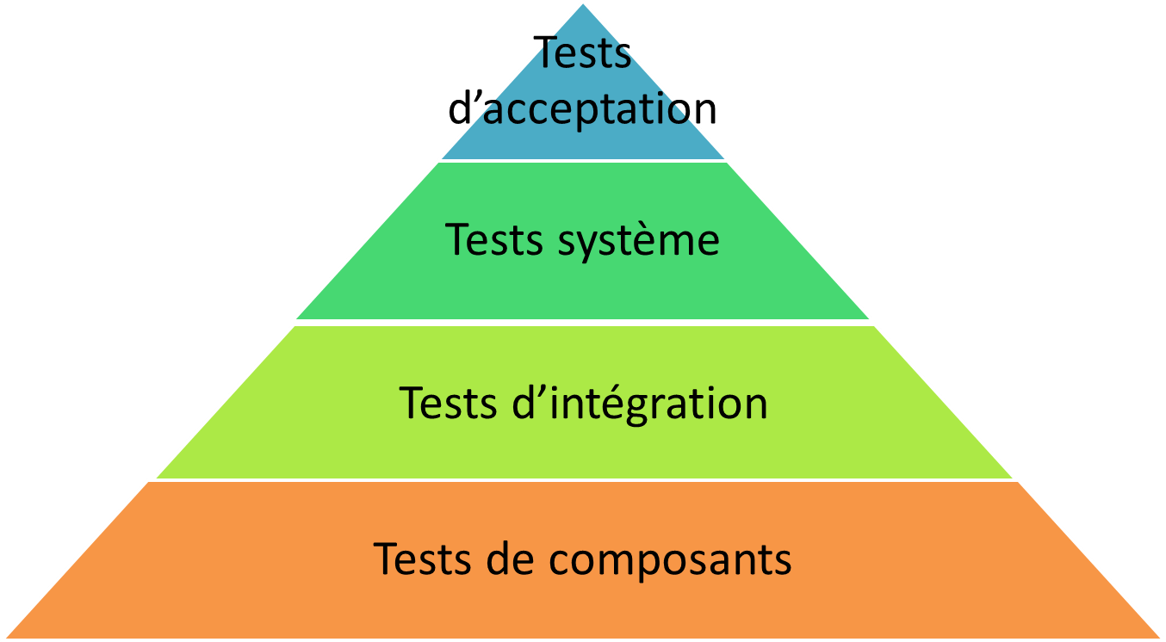
Rappels
Le test c’est vaste et c’est partout!
Le test en I.C. c’est aussi:
          Les revues (de codes ou de spécifications) c’est du test!
                Les tests de performances (sécurité, temps de réponse, ergonomie…)
                Tests fonctionnels
                Différents niveaux de test
                …
Notes:
M – 1m30

Slide 15
Quels tests mettre en place ?
Tests de validation
Tests vitaux
Exemple de tests au sein du déploiement continu
Notes:
M – 30 sec
Attention: tests de régressions pas forcements exécutés: contraintes de temps

Slide 16
Les tests de validation
Définition:
Les tests de validation permettent de vérifier qu’une fonctionnalité est conforme aux exigences fonctionnelles.
Ces tests peuvent être très nombreux.
Rarement automatisés
Notes:
M – 30 sec
C’est ce que font les équipes QA qui testent sur devices, par exemple.

Slide 17
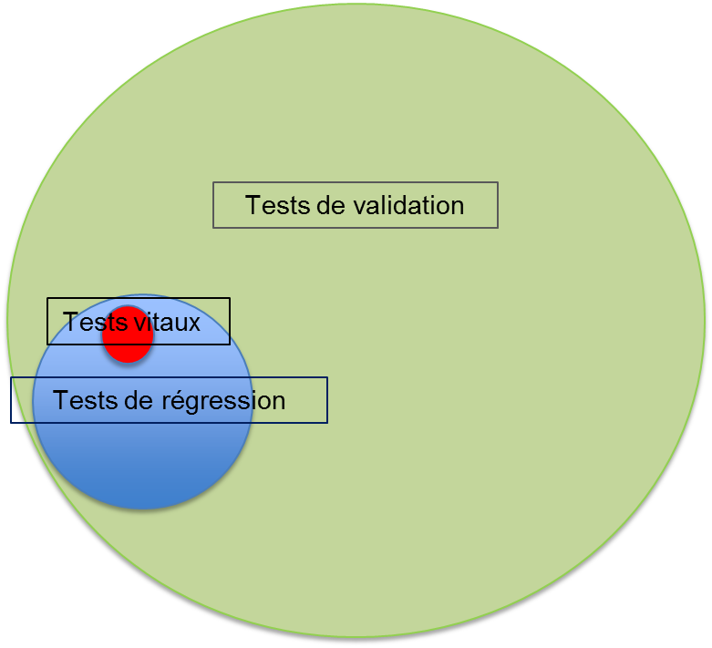
Les tests vitaux
Définition:
Les tests vitaux sont un sous ensemble des tests de régressions.
Ils couvrent les principaux scenarii.
Exécution très rapide (inclus dans les processus d’I.C)
Exécution très fréquente (chaque livraison)
Il permettent de repérer très rapidement une éventuelle régression majeure.
Notes:
M – 1 min
Petites évolutions, probabilité de régressions faibles + rollback rapide possible
Tests de régression pas forcément pertinent en I.C (ROI)

Slide 18
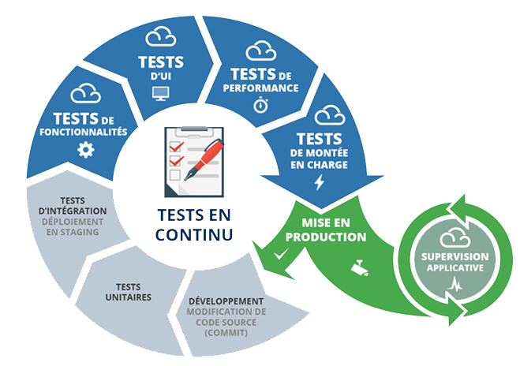
Exemple des tests possibles au sein du déploiement continu
Notes:
M – 1 min
Pourquoi D.C.
Différents niveaux et types de test
Concerne tous les métiers

Slide 19
Problématique des tests
3 facteurs :
Contraintes
Limites
Changements
Notes:
M – 20 sec
Contraintes => Limites => changements

Slide 20
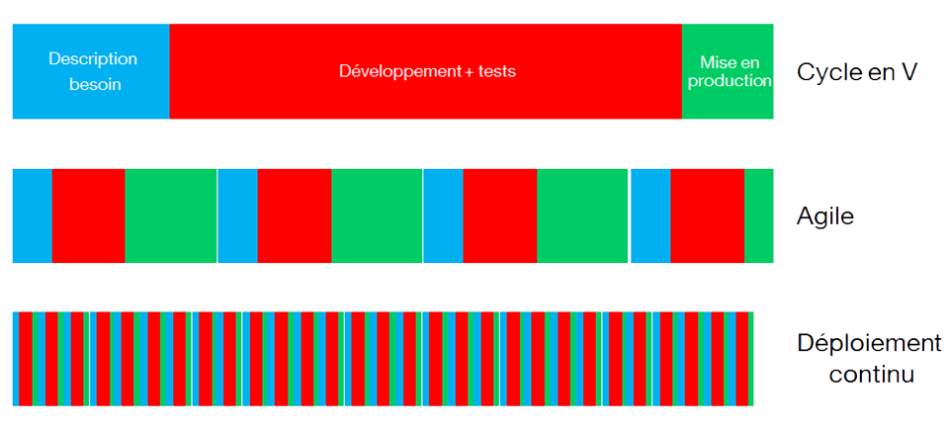
Problématique des tests
Changements induits par les x.C
Notes:
M – 1m30
Multiplication des mises en production, des tests…
Problématiques automatisations apparues avec méthodes itératives à cause de la multiplication des exécutions des tests

Slide 21

Problématique des tests: Automatisation
Idéal:
Dans l’idéal tous les tests sont automatisés, à jour et parfaitement stable.
L’analyse d’un cas en échec est simple et une simple pression sur un bouton rouge permet d’exécuter les tests et d’avoir leur rapport en moins de 15 minutes.
Notes:
M – 30 sec
Idéal = DevOps

Slide 22
Problématique des tests: Automatisation
Mauvaise évaluation des coûts
    Implémentation, formation, outils, maintenance
  Mauvais outil
  Vouloir tout automatiser
  Tests mal écrits
    Stabilité, bonnes vérifications…
  Ne pas analyser les échecs après exécution
    L’exécution seule ne sert à rien
  Avoir des environnement et données instables
Notes:
M – 1 min
Attention avec la mise en place de l’automatisation

Slide 23
Problématique des tests: contraintes
Temps
Multiplication des livraisons
Production
Sécurité
Qualité
Paralléliser les tests
Fonctionnels
Limitation du temps d’exécution
Performance
Fonctionnalités
Qualité de code
Sécurité
Performance
…
…
Impact client
Sécurisation des données
Notes:
M – 1m30
Temps : Automatisation

Slide 24
Problématique des tests: limites
Développement
Nombre d’exécutions
Impact client
Performances
Tests manuels
Tests unitaires
Tests fonctionnels
Notes:
M – 1m30
Limites de chaque méthode ou utilisation

Slide 25

Présentation d’une solution
Notes:
A – 10 sec

Slide 26
Présentation d’une solution
Etat au début du projet
Solutions apportées
Process de tests mis en place
Automatisation des tests
Et à la fin ?
Notes:
A- 10 sec

Slide 27
Etat au début du projet
Plusieurs équipes à coordonner
Différentes façons de travailler
Temps de livraisons très courts
KPI sécurités et qualité très attendus
Freins humains / culturels
Stratégie et vision des tests différentes
Notes:
A- 1M
Equipe de dev à Sophia
Equipe QA interne (tests manuels) à Sophia
Equipe QA externe (Rennes)
Equipe market (avec P.O.) à Paris
Equipe d’hébergement à Paris
Toutes les équipes ne sont pas agile
Tous les intervenants ne sont pas dédiés à 100%
Challenge de temps et de moyens
Volonté market d’ajouter un maximum de fonctionnalités dans le « produit final » avec deadline et périmètre déjà décidés.
Projet très stratégique et très observé en hauts lieux
KPI sécurités très attendus
Les équipes ne peuvent ou ne veulent pas travailler toutes de la même manière.
Le changement fait peur.

Slide 28
Solution apportée: freins humains
Mise en place de workshops et de brainstorming
Définition des différents types de tests
Définition des KPI des différents types de tests
Intégration des KPI aux DoD
Validation des KPI lors des sprint reviews
Notes:
A – 1m
Mise en place de workshops et de brainstorming pour tendre vers l’unification des process de travail
Définition des différents types de tests (TU, tests vitaux, manuels, bench, …)
Définition des KPI des différents types de tests (taux de couverture, criticité des bugs, nombres de tests vitaux, parcours clients à couvrir, …)
Insertion des KPI dans les DoD
Vérification, lors des sprint reviews, que les KPI sont respectés pour passer les stories à Done

Slide 29

Solution apportée: automatisation
Mise en place de plateformes d’intégration, livraison et déploiement continus
  Outils utilisés: Gitlab / GitlabCI
Mise en place d’une démarche devops
Notes:
A- 1m
Gitlab => plateforme d’hébergement et de gestion des repositories de versionning de code.
GitlabCI => automatisation de tâches par le biais de pipelines : BUILD d’image puis TU / chesckstyle
Mise en place de pipelines dans Gitlab avec validation de KPI à chaque étape (tests unitaires à check, checkstyle, fortify, Sonar, …)
Mise en place d’un linter pour le docker-compose afin de vérifier la cohérences des variable d’environnement et leur documentation.

Slide 30
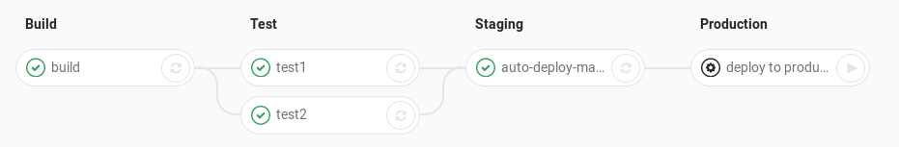
Automatisation des tâches : les pipelines
Notes:
A – 30 sec
Automatise les tâches
Sont configurables
Basés sur des évènements déclenchants (commit, push, tag, …)
Peuvent être configuré par n’importe quel membre de la devteam
Peuvent aller jusqu’au déploiement en Prod

Slide 31



Automatisation des tâches : les tests auto
Tests Front-end pour la non-régression : Robot Framework et Selenium
Tests Back-end automatisés : Mocha.js
Notes:
A – 30 sec
Tests auto non-reg Front : livrés chaque fin de sprint et exécutés en début du suivant.
Test Back-end TU et TA : Mocha.js car API Node.js

Slide 32
Solution apportée: KPI
Mise en place des audits sécurité
Mise en place de bench
Envois de rapports « publics » pour justifier des KPI
Notes:
A – 30 sec
Mise en place des audits sécurité en boîte noire et boîte blanche
Mise en place de bench pour montée en charge, temps de réponse, temps d’affichage des pages, …
Envois de rapports « publics » pour justifier des KPI

Slide 33
Process de travail
Process de travail mis en place
Branching model et merge requests
Notes:
A – 10 sec

Slide 34
Process de travail
Nouvelle branche
Merge request
Merge validé
Tag de release
Livraison sur REC
Tests validation
Tests de régression
Validation PO
Livraison
Développement
Pipeline
T. Statics
Pipeline T.U.
Build image
Corrections
Defects
Corrections
Defects
Notes:
A – 2m30
Pipelines Gitlab CI (T.U)
Relecture croisée

Slide 35
Process de travail : branching model
Feature
Merge request
Develop
Master
Exécution des pipelines (Tests unitaires, analyse statique,…)
Création d’un tag de release + création de l’image Docker à déployer
Livraison en REC
Exécution des différentes phases de test (validation, régression,…)
Livraison sur Master
Exécution des tests de régression
Notes:
A – 1m30
On a choisi de ne pas automatiser les MR pour 3 raisons :
Parce qu’on veut toute l’équipe de dev soit à jour au niveau du code (au moins un max de dev).
Parce qu’on veut une qualité de code maximale (nettoyage de code, oublis de debug, commentaires oubliés ou à supprimer, …)
Permet à des personnes extérieures à l’équipe de dev (managers, exploit , …) de suivre l’avancement du projet

Slide 36
Et à la fin ?
KPI sécu respectés (audits réguliers)
3 Audits de performances en conditions de Prod
Couverture du fonctionnel (Front-end) à plus de 80%
Couverture des APIs à plus de 75%
Management confiant
MEP réussie au premier coup !
Notes:
A – 2 m

Slide 37
Questions ?
?
?
?

Slide 38
Références
Wikipedia : Méthodologie Agile
Article LinkedIn : L’intégration et le déploiement continu : le royaume de l’automatisation – Marc Hage Chahine
ITIL France : Définition des pratiques d’intégration continue, de livraison continue et de déploiement continu (traduction d’un article de Martin Fowler)

Slide 39







Merci de votre attention !
www.telecom-valley.fr

